Slide 1


การบริหารงบประมาณประจำปีงบประมาณ พ.ศ. 2568
ประจำปีงบประมาณ พ.ศ. 2569

Slide 2

เป้าหมายการเบิกจ่ายเงินงบประมาณและการใช้จ่ายภาครัฐ
ประจำปีงบประมาณ พ.ศ. 2569 (จำแนกรายไตรมาส)
รายการ | เป้าหมายทั้งปี |  | ไตรมาสที่ 1 |  | ไตรมาสที่ 2 |  | ไตรมาสที่ 3 |  | ไตรมาสที่ 4
 | ใช้จ่าย | เบิกจ่าย | ใช้จ่าย | เบิกจ่าย | ใช้จ่าย | เบิกจ่าย | ใช้จ่าย | เบิกจ่าย | ใช้จ่าย | เบิกจ่าย
ภาพรวม | 100 | 93 | 38 | 33 | 61 | 55 | 81 | 76 | 100 | 93
รายจ่ายประจำ | 100 | 98 | 38 | 37 | 61 | 60 | 84 | 83 | 100 | 98
รายจ่ายลงทุน | 100 | 75 | 36 | 20 | 59 | 38 | 69 | 55 | 100 | 75

Slide 3

สรุปการเบิกจ่ายงบประมาณภาพรวม ไตรมาส 1-3
สำนักงานสาธารณสุขจังหวัดอุดรธานี ประจำปีงบประมาณ พ.ศ. 2569
ลำดับที่ | รายการ | งบประมาณ | เบิกจ่าย | ร้อยละ การเบิกจ่าย
1 | งบดำเนินงาน/งบเบิกแทนกัน/งบอุดหนุน/รายจ่ายอื่นๆ | 131,348,765.00 | 72,514,903.76 | 55.21
2 | งบลงทุน | 116,723,590.00 | 116,468,347.00 | 99.78
 | รวม | 248,072,355.00 | 188,983,250.76 | 76.18
แหล่งข้อมูล : รายงานการเงิน ณ 25 พฤษภาคม 2569

Slide 4

งบดำเนินงาน สสจ.อุดรธานี ไตรมาสที่ 1-3/2569
ลำดับที่ | รายการ | ได้รับจัดสรร | เบิกจ่าย | คงเหลือ | ร้อยละการเบิกจ่าย
1 | งปม.ตามกลุ่มงาน/หน่วยงาน สสจ.อุดรธานี | 16,667,393.00 | 11,351,444.46 | 5,315,948.54 | 68.11
2 | งบประมาณขั้นต่ำ (เงินไม่ทำเวชฯ/ประกันสังคม/ค่าสาธารณูปโภค/ชันสูตร) | 3,763,429.00 | 2,449,535.26 | 1,313,893.74 | 65.09
3 | ค่าตอบแทนกำลังคนด้านสาธารณสุข (ค่าตอบแทนเบี้ยเลี้ยงเหมาจ่าย) | 59,145,852.00 | 29,572,923.00 | 29,572,929.00 | 50.00
4 | ค่าตอบแทน พ.ต.ส. | 50,574,000.00 | 28,423,151.04 | 22,150,848.96 | 56.20
5 | งบเบิกแทนกัน | 506,311.00 | 371,140.00 | 135,171.00 | 73.30
6 | งบอุดหนุน | 240,000.00 | 81,000.00 | 159,000.00 | 33.75
7 | งบรายจ่ายอื่น | 451,780.00 | 265,710.00 | 186,070.00 | 58.81
 | รวม | 131,348,765.00 | 72,514,903.76 | 58,833,861.24 | 55.21
แหล่งข้อมูล : รายงานการเงิน ณ 25 พฤษภาคม 2569

Slide 5

สรุปการเบิกจ่ายงบประมาณงบลงทุน
ปีงบประมาณ 2569 ไตรมาส 1-3
ลำดับ | หมวดเงิน | ได้รับจัดสรร | เบิกจ่าย+PO | ร้อยละการเบิกจ่าย
1 | ครุภัณฑ์ | 19,461,190.00 | 19,459,882.00 | 99.99
2 | สิ่งก่อสร้าง | 97,262,400.00 | 97,008,465.00 | 99.74
 | รวม | 116,723,590.00 | 116,468,347.00 | 99.78
แหล่งข้อมูล : รายงานการเงิน ณ 25 พฤษภาคม 2569

Slide 6


ความก้าวหน้าการดำเนินงานงบค่าบริการทางการแพทย์
ที่เบิกจ่ายในลักษณะงบลงทุน (งบค่าเสื่อม)
ปีงบประมาณ 2568
จังหวัดอุดรธานี
ข้อมูล ณ 25 พฤษภาคม 2569

Slide 7


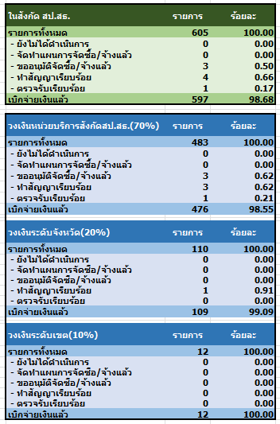
การดำเนินงานงบค่าบริการทางการแพทย์ที่เบิกจ่ายในลักษณะงบลงทุน
ปีงบประมาณ พ.ศ. 2568 (ตามจำนวนรายการ) หน่วยงานในสังกัด สป.สธ. จังหวัดอุดรธานี
สถานะการดำเนินงานตามจำนวนรายการ
(แยกตามวงเงิน)

Slide 8
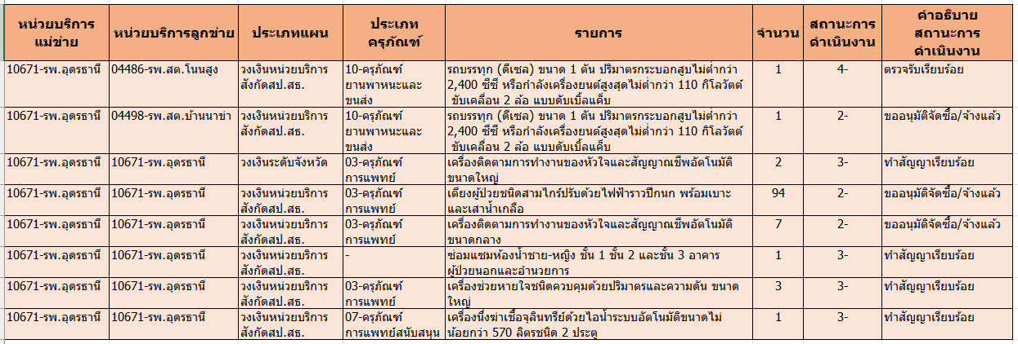
การเบิกจ่ายงบค่าบริการทางการแพทย์ที่เบิกจ่ายในลักษณะงบลงทุน
ปีงบประมาณ พ.ศ. 2568 หน่วยงานในสังกัด สป.สธ. จังหวัดอุดรธานี
รายการที่อยู่ในระหว่างดำเนินการ (ยังไม่แล้วเสร็จ)
หมายเหตุ : หากหน่วยบริการมีการดำเนินการแล้ว ขอให้ update สถานะดำเนินการลงในโปรแกรมระบบบริหารจัดการงบค่าเสื่อม ของ สปสช.ด้วย

Slide 9
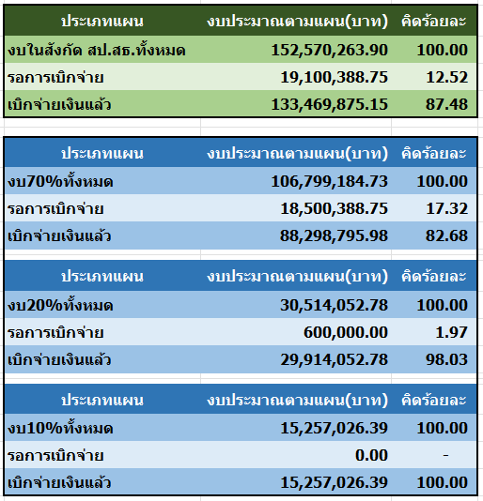
การเบิกจ่ายงบค่าบริการทางการแพทย์ที่เบิกจ่ายในลักษณะงบลงทุน
ปีงบประมาณ พ.ศ. 2568 หน่วยงานในสังกัด สป.สธ. จังหวัดอุดรธานี

Slide 10
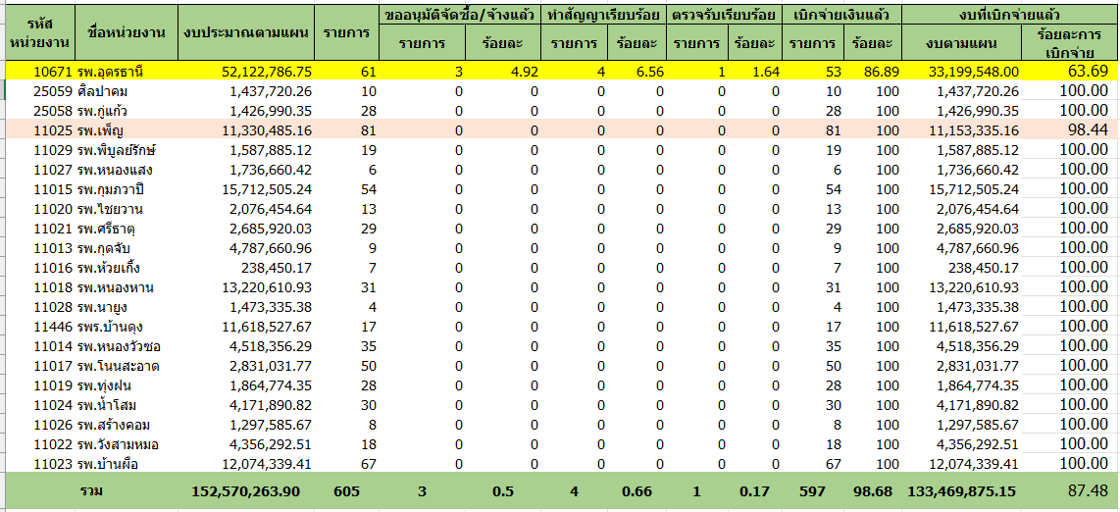
การเบิกจ่ายงบค่าบริการทางการแพทย์ที่เบิกจ่ายในลักษณะงบลงทุน
ปีงบประมาณ พ.ศ. 2568 หน่วยงานในสังกัด สป.สธ. จังหวัดอุดรธานี

Slide 11
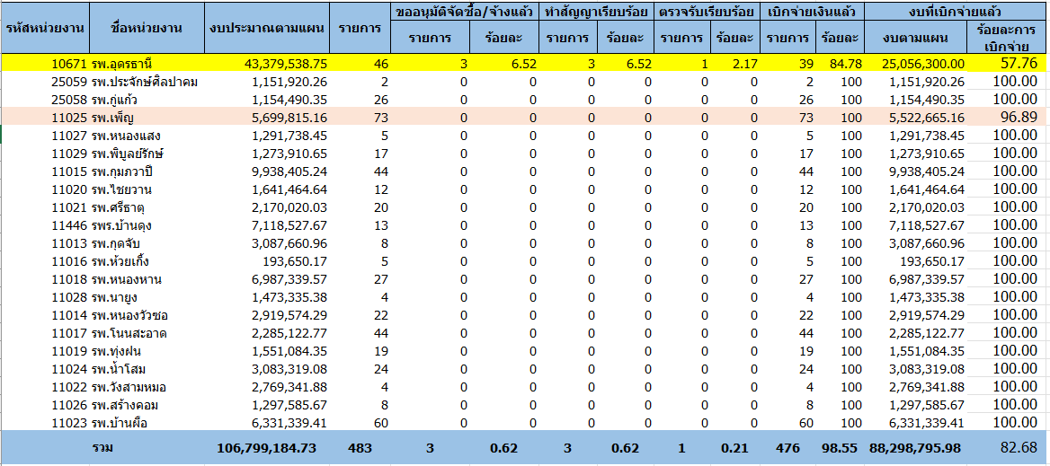
การเบิกจ่ายงบค่าบริการทางการแพทย์ที่เบิกจ่ายในลักษณะงบลงทุน
ปีงบประมาณ พ.ศ. 2568 วงเงินหน่วยบริการสังกัด สป.สธ. จังหวัดอุดรธานี

Slide 12
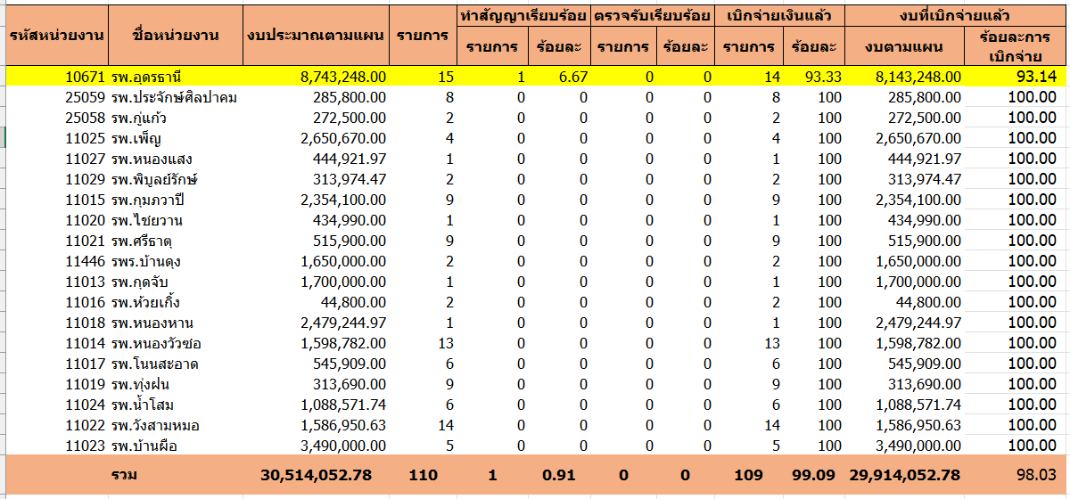
การเบิกจ่ายงบค่าบริการทางการแพทย์ที่เบิกจ่ายในลักษณะงบลงทุน
ปีงบประมาณ พ.ศ. 2568 วงเงินระดับจังหวัด จังหวัดอุดรธานี

Slide 13
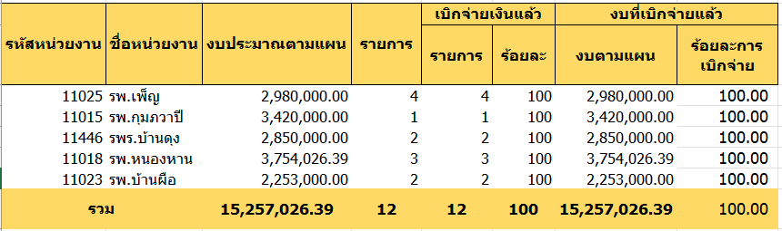
การเบิกจ่ายงบค่าบริการทางการแพทย์ที่เบิกจ่ายในลักษณะงบลงทุน
ปีงบประมาณ พ.ศ. 2568 วงเงินระดับเขต จังหวัดอุดรธานี

Slide 14
การดำเนินงานงบค่าบริการทางการแพทย์
ที่เบิกจ่ายในลักษณะงบลงทุน (งบค่าเสื่อม)
ปีงบประมาณ 2569
จังหวัดอุดรธานี
ข้อมูล ณ 25 พฤษภาคม 2569

Slide 15
การดำเนินงานงบค่าบริการทางการแพทย์ที่เบิกจ่ายในลักษณะงบลงทุน
ปีงบประมาณ พ.ศ. 2569 จังหวัดอุดรธานี
สรุปจำนวนแผนรายการที่ได้รับอนุมัติ และจำนวนเงินที่โอน งบค่าบริการทางการแพทย์ที่เบิกจ่ายในลักษณะงบลงทุน ปีงบประมาณ 2569
วงเงินหน่วยบริการสังกัด สป.สธ. รายหน่วยบริการ จังหวัดอุดรธานี
ตามหนังสือที่ อด00033.002 / 2146 ลงวันที่ 23 มีนาคม 2569
อ้างถึง หนังสือที่ สปสช. 9.38/ว.1558 ลงวันที่ 19 มีนาคม 2569
แม่ข่าย | จำนวนแผนฯ ทุกวงเงิน | รวมเงินทุกวงเงิน(บาท) | จำนวนแผนฯ ได้รับอนุมัติ วงเงินระดับเขต15% | จำนวนเงิน วงเงินระดับเขต15% (บาท) | จำนวนแผนฯ ได้รับอนุมัติ วงเงินระดับจังหวัด 20% | จำนวนเงิน วงเงินระดับจังหวัด 20% (บาท) | จำนวนแผนฯ ได้รับอนุมัติ วงเงินระดับหน่วยบริการ 65% | จำนวนเงิน วงเงินระดับหน่วยบริการ 65% (บาท)
10671-รพ.อุดรธานี | 102 | 48,736,682.05 | 1 | 450,000.00 | 13 | 10,135,000.00 | 88 | 38,151,682.05
11013-รพ.กุดจับ | 50 | 4,565,391.50 |  |  | 6 | 1,449,000.00 | 44 | 3,116,391.50
11014-รพ.หนองวัวซอ | 42 | 4,087,193.72 |  |  | 14 | 1,353,000.00 | 28 | 2,734,193.72
11015-รพ.กุมภวาปี | 73 | 12,043,391.32 |  |  | 4 | 2,300,000.00 | 69 | 9,743,391.32
11016-รพ.ห้วยเกิ้ง | 3 | 192,809.35 |  |  | 1 | 11,800.00 | 2 | 181,009.35
11017-รพ.โนนสะอาด | 46 | 4,561,876.43 | 2 | 1,500,000.00 | 7 | 880,000.00 | 37 | 2,181,876.43
11018-รพ.หนองหาน | 64 | 11,462,976.87 | 2 | 3,000,000.00 | 3 | 1,669,000.00 | 59 | 6,793,976.87
11019-รพ.ทุ่งฝน | 31 | 1,784,989.87 |  |  | 4 | 366,000.00 | 27 | 1,418,989.87
11020-รพ.ไชยวาน | 13 | 2,111,639.59 |  |  | 2 | 496,856.37 | 11 | 1,614,783.22
11021-รพ.ศรีธาตุ | 23 | 3,027,938.84 | 1 | 500,000.00 | 4 | 470,000.00 | 18 | 2,057,938.84
11022-รพ.วังสามหมอ | 43 | 5,815,202.75 | 2 | 1,500,000.00 | 10 | 1,597,700.00 | 31 | 2,717,502.75
11023-รพ.บ้านผือ | 60 | 8,294,832.99 |  |  | 4 | 2,301,900.00 | 56 | 5,992,932.99
11024-รพ.น้ำโสม | 36 | 3,409,114.61 |  |  | 5 | 580,000.00 | 31 | 2,829,114.61
11025-รพ.เพ็ญ | 71 | 10,499,254.87 | 3 | 2,500,000.00 | 5 | 2,545,000.00 | 63 | 5,454,254.87
11026-รพ.สร้างคอม | 9 | 2,426,933.61 | 1 | 500,000.00 | 3 | 546,721.97 | 5 | 1,380,211.64
11027-รพ.หนองแสง | 7 | 2,727,939.94 |  |  | 6 | 1,450,000.00 | 1 | 1,277,939.94
11028-รพ.นายูง | 17 | 2,017,508.60 |  |  | 3 | 509,000.00 | 14 | 1,508,508.60
11029-รพ.พิบูลย์รักษ์ | 33 | 2,273,532.61 | 1 | 500,000.00 | 3 | 500,000.00 | 29 | 1,273,532.61
11446-รพร.บ้านดุง | 13 | 7,745,645.17 | 1 | 250,000.00 | 2 | 550,000.00 | 10 | 6,945,645.17
25058-รพ.กู่แก้ว | 25 | 1,584,246.22 |  |  | 5 | 450,000.00 | 20 | 1,134,246.22
25059-รพ.ประจักษ์ศิลปาคม | 6 | 1,640,057.06 |  |  | 4 | 500,000.00 | 2 | 1,140,057.06
รวม | 767 | 141,009,157.97 | 14 | 10,700,000.00 | 108 | 30,660,978.34 | 645 | 99,648,179.63
ขอให้หน่วยบริการดำเนินการจัดซื้อ-จัดจ้าง ตามแผนฯที่ได้รับการอนุมัติ ดังนี้
ขอความร่วมมือดำเนินการก่อหนี้ผูกพันภายใน 3 เดือน นับจากวันที่ได้รับการอนุมัติแผนฯ และหลังจากได้รับการโอนงบประมาณ โดยเร่งรัดการเบิกจ่ายฯให้แล้วเสร็จภายในปีงบประมาณ
บันทึกรายงานข้อมูลการดำเนินการในwebsite สปสช. ที่ https://ucapps.nhso.go.th/InvestmentBudget/production/

Slide 16
สถานะการดำเนินงาน
งบค่าบริการทางการแพทย์ที่เบิกจ่ายในลักษณะงบลงทุน (งบค่าเสื่อม)
ปีงบประมาณ 2569 จังหวัดอุดรธานี
จำแนกตามจำนวนรายการ

Slide 17
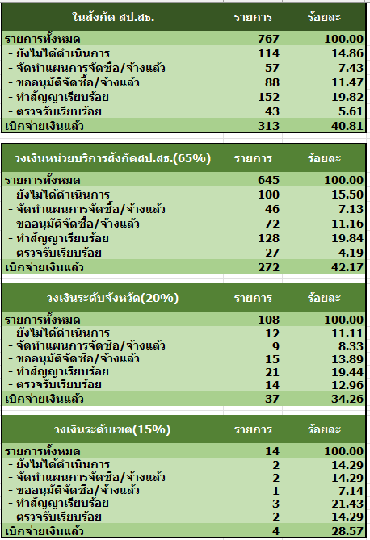
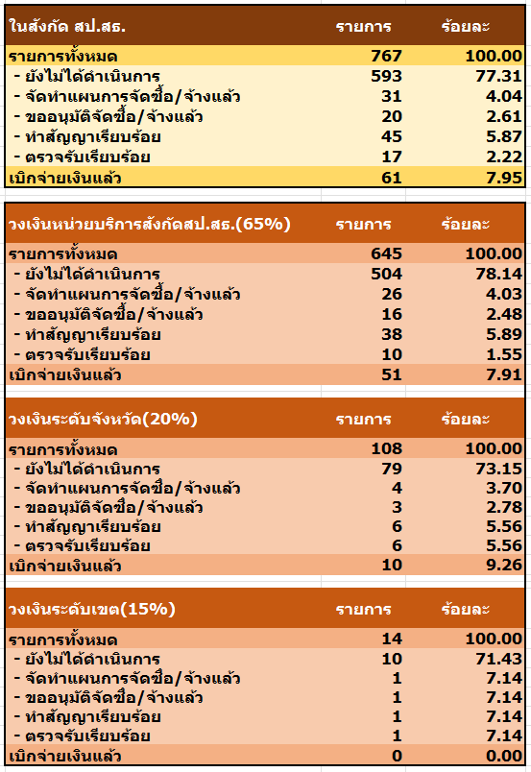
การดำเนินงานงบค่าบริการทางการแพทย์ที่เบิกจ่ายในลักษณะงบลงทุน ปีงบประมาณ พ.ศ. 2569
จำแนกตามจำนวนรายการ หน่วยงานในสังกัด สป.สธ. จังหวัดอุดรธานี
สถานะการดำเนินงานตามจำนวนรายการ
(แยกตามวงเงิน)

Slide 18
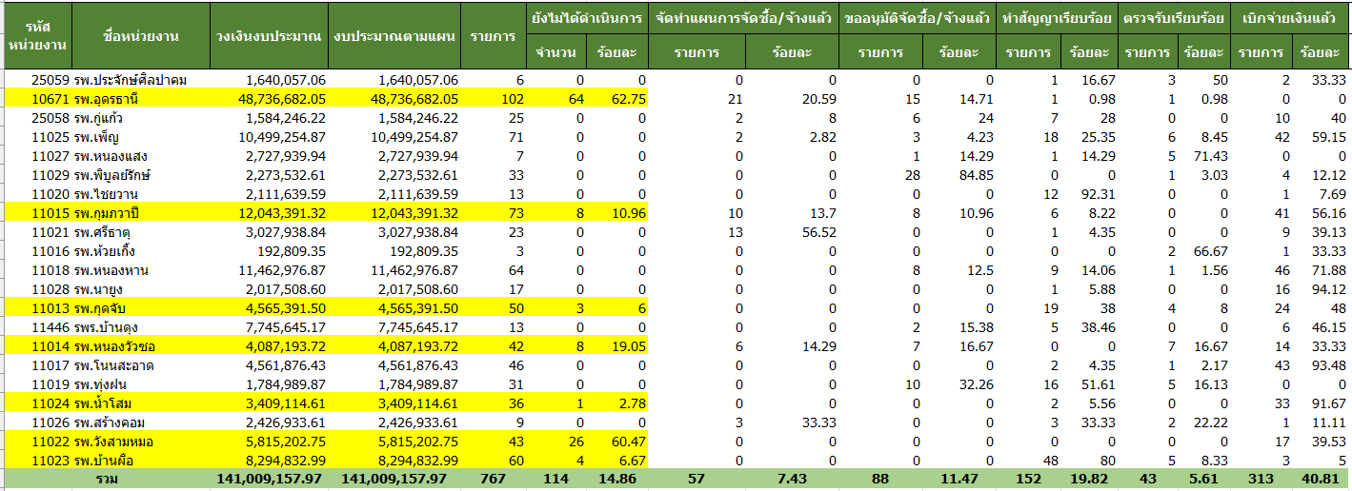
การเบิกจ่ายงบค่าบริการทางการแพทย์ที่เบิกจ่ายในลักษณะงบลงทุน ปีงบประมาณ พ.ศ. 2569
จำแนกตามจำนวนรายการ หน่วยงานในสังกัด สป.สธ. จังหวัดอุดรธานี

Slide 19
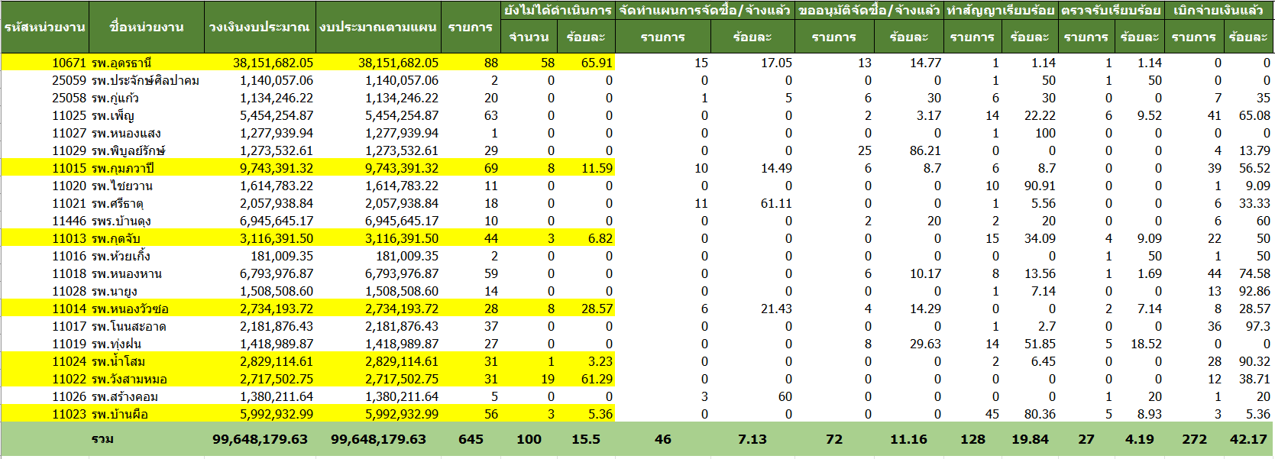
การเบิกจ่ายงบค่าบริการทางการแพทย์ที่เบิกจ่ายในลักษณะงบลงทุน ปีงบประมาณ พ.ศ. 2569
จำแนกตามจำนวนรายการ วงเงินหน่วยบริการสังกัด สป.สธ. จังหวัดอุดรธานี

Slide 20
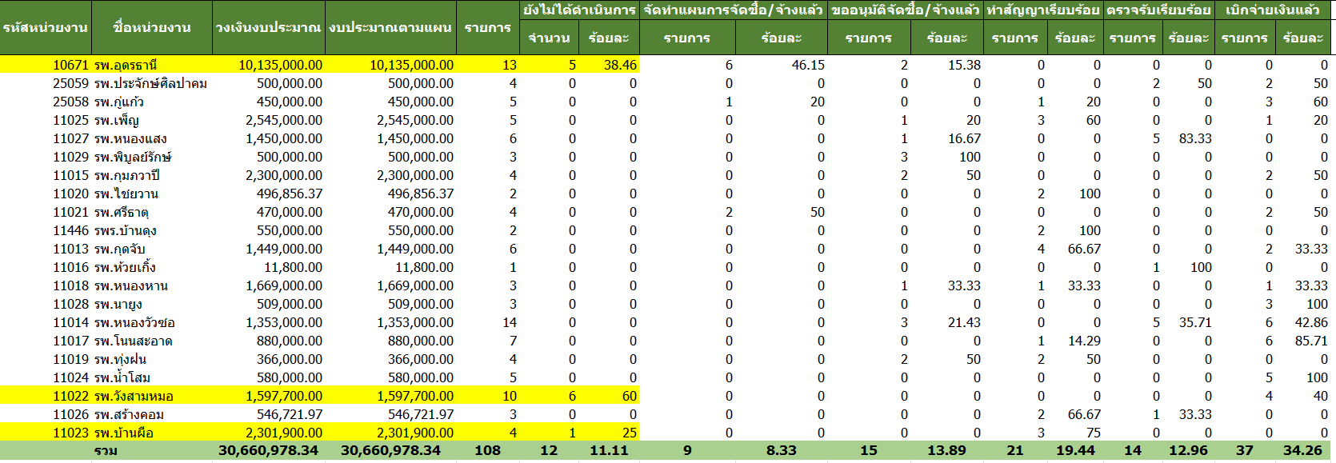
การเบิกจ่ายงบค่าบริการทางการแพทย์ที่เบิกจ่ายในลักษณะงบลงทุน ปีงบประมาณ พ.ศ. 2569
จำแนกตามจำนวนรายการ วงเงินระดับจังหวัด จังหวัดอุดรธานี

Slide 21
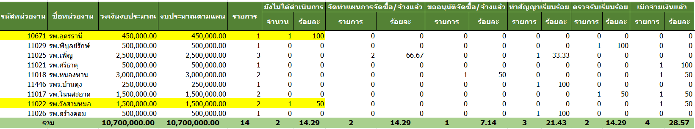
การเบิกจ่ายงบค่าบริการทางการแพทย์ที่เบิกจ่ายในลักษณะงบลงทุน ปีงบประมาณ พ.ศ. 2569
จำแนกตามจำนวนรายการ วงเงินระดับเขต จังหวัดอุดรธานี

Slide 22
สถานะการดำเนินงาน
งบค่าบริการทางการแพทย์ที่เบิกจ่ายในลักษณะงบลงทุน (งบค่าเสื่อม)
ปีงบประมาณ 2569 จังหวัดอุดรธานี
จำแนกตามการเบิกจ่ายเงิน

Slide 23
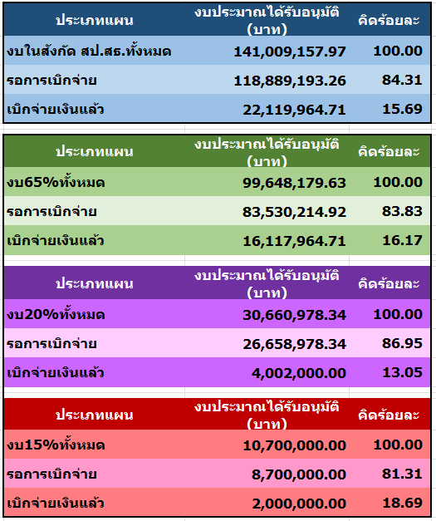
การเบิกจ่ายงบค่าบริการทางการแพทย์ที่เบิกจ่ายในลักษณะงบลงทุน ปีงบประมาณ พ.ศ. 2569
หน่วยงานในสังกัด สป.สธ. จังหวัดอุดรธานี

Slide 24
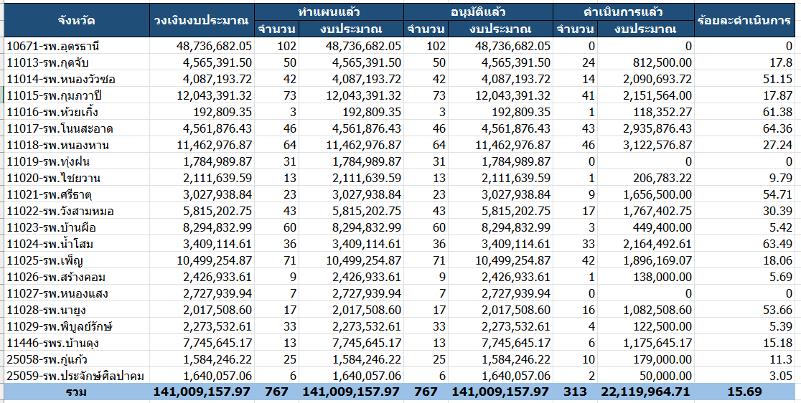
การเบิกจ่ายงบค่าบริการทางการแพทย์ที่เบิกจ่ายในลักษณะงบลงทุน ปีงบประมาณ พ.ศ. 2569
หน่วยงานในสังกัด สป.สธ. จังหวัดอุดรธานี

Slide 25
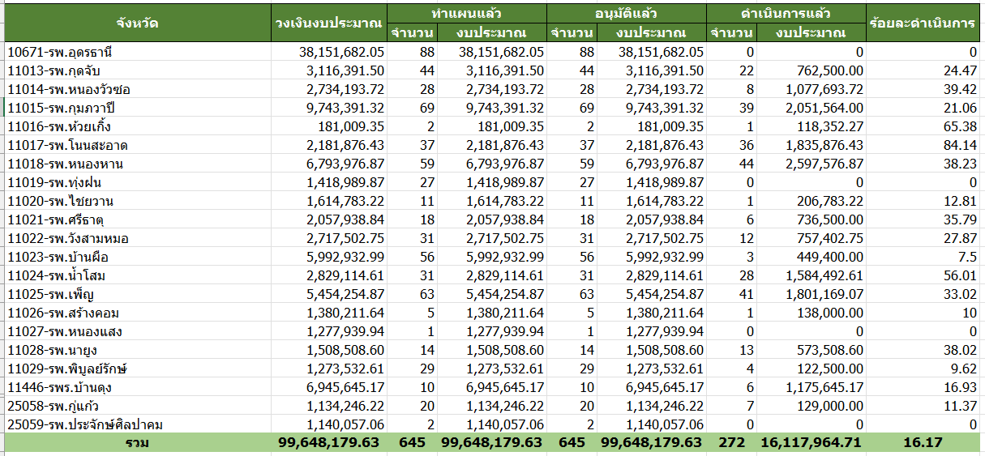
การเบิกจ่ายงบค่าบริการทางการแพทย์ที่เบิกจ่ายในลักษณะงบลงทุน
ปีงบประมาณ พ.ศ. 2569 วงเงินหน่วยบริการสังกัด สป.สธ. จังหวัดอุดรธานี

Slide 26
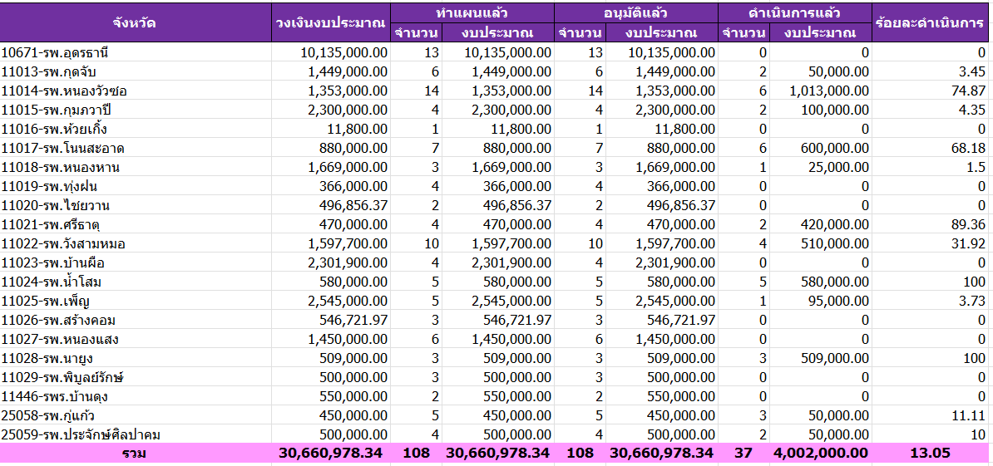
การเบิกจ่ายงบค่าบริการทางการแพทย์ที่เบิกจ่ายในลักษณะงบลงทุน
ปีงบประมาณ พ.ศ. 2569 วงเงินระดับจังหวัด จังหวัดอุดรธานี

Slide 27
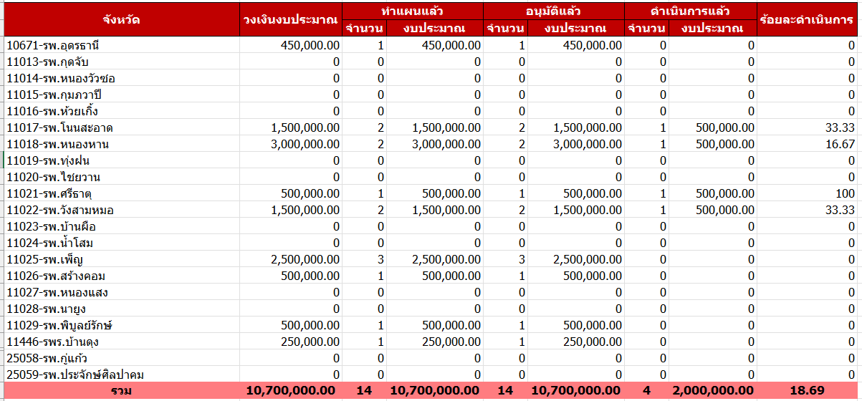
การเบิกจ่ายงบค่าบริการทางการแพทย์ที่เบิกจ่ายในลักษณะงบลงทุน
ปีงบประมาณ พ.ศ. 2569 วงเงินระดับเขต จังหวัดอุดรธานี

Slide 28
Thank You

